Slide 1
城市採礦與循環經濟相關案例分享
國立成功大學資源工程學系 陳偉聖 教授

Slide 2
城市採礦與循環經濟相關案例分享
前言
循環經濟簡介
邁向循環經濟之路
循環經濟效應-淨零碳排
資源循環案例
結語
簡報大綱

Slide 3
臺灣電子產業資源循環技術開發與未來展望
二百年前的工業革命，人類瞭解資源與能量之轉換，掌握了巨大的生產動力，製造出大量產品，促進消費追求經濟成長，形成近代工商社會，建立人力勝天的觀念。
二十世紀後半葉，科技急速進步，經濟繁榮，人口數也急遽增加，對資源的需求量遽增，帶來兩次世界能源危機，發現資源枯竭與環境污染，嚴重威脅著人類的永續發展。
前言

Slide 4
臺灣電子產業資源循環技術開發與未來展望
在人類的永續發展受到威脅時，許多專家學者開始提出解決辦法。例如：60年代英國經濟學家肯尼思·博爾丁提出的「地球是一艘封閉運作的太空船」，將地球比喻為太空船，沒有無限物質的儲備庫，既沒有開採也不能被污染，人類必須學習在生態系統的循環中，讓物質循環運用。以及70年代羅馬俱樂部提出的「成長的限制（Limits to growth）」，人類社會的消耗生產模式必須加以限制，循環利用資源，達成人口及生產的均衡才能永續地生存。
自60年代以來，循環經濟概念的沿革受到許多理論的影響，包括搖籃到搖籃（Cradle to Cradle）、仿生生態學（Biomimicry）、工業生態學（Industrial Ecology）、功能為基礎的經濟學（Performance-based Economy）和藍色經濟（Blue Economy）等等。
前言

Slide 5
臺灣電子產業資源循環技術開發與未來展望
1972年，羅馬俱樂部提出「成長的極限」指出2000年以後，大量開採資源換取豐富的糧食，資源蘊藏量急速減少，也產生大量污染環境的廢棄物
在豐衣足食的情況下人口遽增，預估在2030年時，資源利用過程所產生的廢棄物污染會達最高峰，屆時糧食生產受到污染而每人所的攝取量劇降，而轉入飢餓與貧困的生活，因此人口數將在2050年以後大量減少。使地球環境與人類生存陷入無以為續的危機
前言

Slide 6
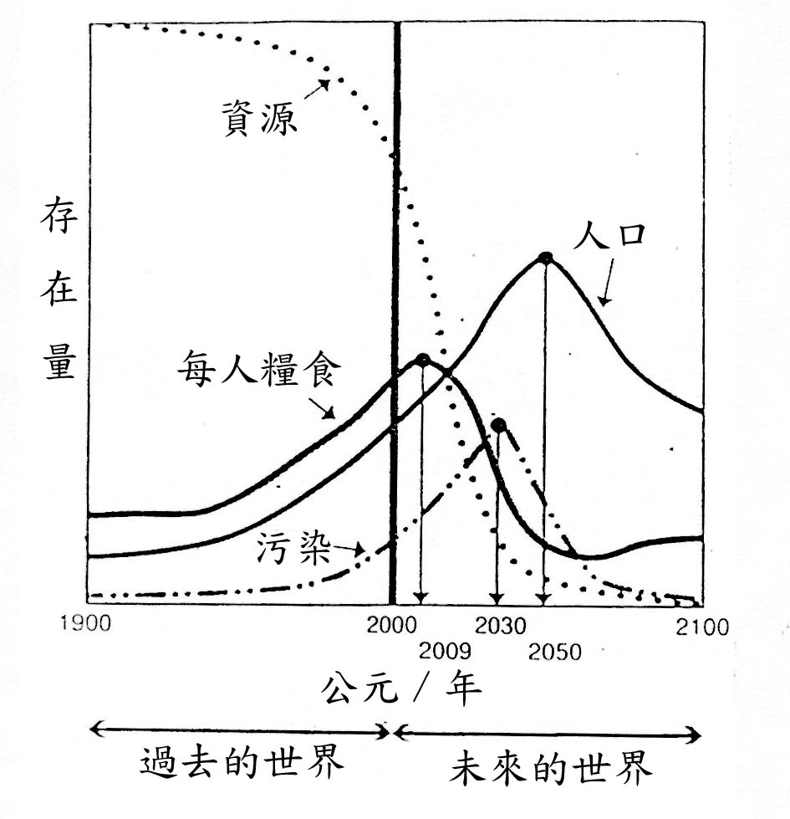
羅馬俱樂部提出「成長的極限」
臺灣電子產業資源循環技術開發與未來展望
前言

Slide 7
臺灣電子產業資源循環技術開發與未來展望
前言

Slide 8
臺灣電子產業資源循環技術開發與未來展望
前言
循環經濟簡介
邁向循環經濟之路
循環經濟效應-淨零碳排
資源循環案例
結語
簡報大綱

Slide 9
臺灣電子產業資源循環技術開發與未來展望
線性經濟釀成的當代困境
工業革命以前，人類文化以農業為核心，製造業、服務業只是生活專業化的配角，人類並未特別體認到資源循環再生的重要。但其實天地萬物自有循環、生生不息的運行規律，經濟活動若能達成天人共生、物質循環的模式，人類的生產模式、生活型態、生態維護就能三位一體、持續互動、和諧共生。農業時代就是循環經濟的雛形。
線性經濟

Slide 10
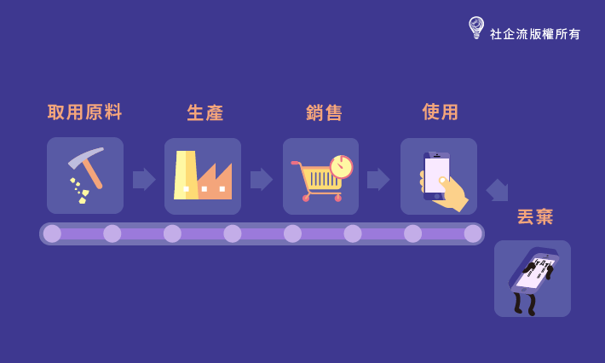
臺灣電子產業資源循環技術開發與未來展望
線性經濟釀成的當代困境
在工業時代後，倚賴資源驅動成長的線性經濟模式快速發展，成為全球近代史的發展主軸。各國在追求國力增長的思維模式下，甚至產生「競爭力」這種無形的競賽模式。
線性經濟鼓勵政府與企業完美的實踐錯誤的事情，一步步造成今天的困境。
線性經濟

Slide 11
臺灣電子產業資源循環技術開發與未來展望
循環經濟不同於線性經濟！

Slide 12
臺灣電子產業資源循環技術開發與未來展望
與線性經濟造成的資源衰竭不同，循環經濟認為是建立在物質的不斷循環、利用上的經濟發展模式，形成「資源、產品、再生資源」的循環，使整個系統產生極少的廢棄物，甚至達成零廢棄的終極目標。循環經濟相信：只有放錯地方的資源，沒有真正的廢棄物。進而從根本上解決經濟發展與環境衝擊的矛盾。
循環經濟真諦

Slide 13
臺灣電子產業資源循環技術開發與未來展望
循環經濟所涵蓋的範圍涵括有形及無形的產品、理念、模式及行為，包括產品、基礎設施、設備和服務。這個概念適用於所有行業，包括「技術」資源（金屬、礦物及石化資源）和「生物」資源（食物、纖維、木材等）。由於石化工業遍及人類生活周遭，對人類生產模式有決定性的影響，許多思想領導者主張從化石燃料做起，將產業模式轉向使用循環可再生的能源，並強調多樣性、具有彈性，以及系統永續的特徵。在各界廣泛的討論中，循環經濟的實踐範疇並也包括貨幣和金融體系，透過廣義的生產體系，達成人類經濟資源利用的全面翻轉。另有些思想先驅者已經開始呼籲，建議對經濟表現的衡量工具進行改造，增加循環生產模式在衡量體系中的權重。
循環經濟真諦

Slide 14
臺灣電子產業資源循環技術開發與未來展望
自90年代開始，隨著人類發展模式對資源開採和環境污染造成的壓力愈益嚴重，而且有愈來愈多的科學研究證實地球環境變化的根源是全球的經濟活動。
如何運用循環經濟概念來重新設計生產和消費活動使用資源的方式，逐漸受到更多國家和地區的重視。因此循環經濟思維主要被應用在：
(1) 國家或產業政策工具和行動方案的制定
(2) 特定產品的價值鏈、物質流的規劃
(3) 帶動技術，組織和社會創新。
循環經濟思維

Slide 15
臺灣電子產業資源循環技術開發與未來展望
工業文明的最後救贖
循環經濟是一套師法大自然資源使用的循環生態思維，經過設計以確保資源可持續回復、循環再生，重新組織社會和經濟的新思維與新發展模式。
核心思維強調：循環經濟是一個資源可回復、可再生的經濟和產業系統。相較於線性經濟下，產品的資源價值逐漸被降低，最終只能被丟棄或焚化的概念 ; 循環經濟使用再生能源、拒絕使用無法再利用的有毒化學物質，藉由重新設計材料、產品、製程及商業模式，避免廢棄物的產生，確保資源的價值在任何時刻皆能最大化，因此資源能夠循環再生、不斷被運用。
循環經濟思維

Slide 16
臺灣電子產業資源循環技術開發與未來展望
生產
＋
能源回收
再生供應鏈
循環經濟是一個可恢復且可再生的產業體系，消除廢棄物並使得資源能夠更有效率地被利用。
垃圾轉化
為能源
消費
翻新
+
再利用
綠色無污染重生

Slide 17
臺灣電子產業資源循環技術開發與未來展望
在循環經濟的系統裡，資源的價值在任何時刻皆能確保最大化，能夠循環再生、不斷被運用。手機的製造，從材料、零組件、組成到成品，價值被層層加值上去，使用後應該也要盡力維持產品的最高價值。還能使用的手機可以利用、分銷，或是繼續給另外一位使用者，若是不能使用的手機才走到回收的途徑。
產品的功能「價值」越能保存，循環過程要投入的資源也越少！因此內循環的力量是循環經濟裡面最重要的觀念，也是蘊藏最大量商機的所在。
循環經濟之例子-手機

Slide 18
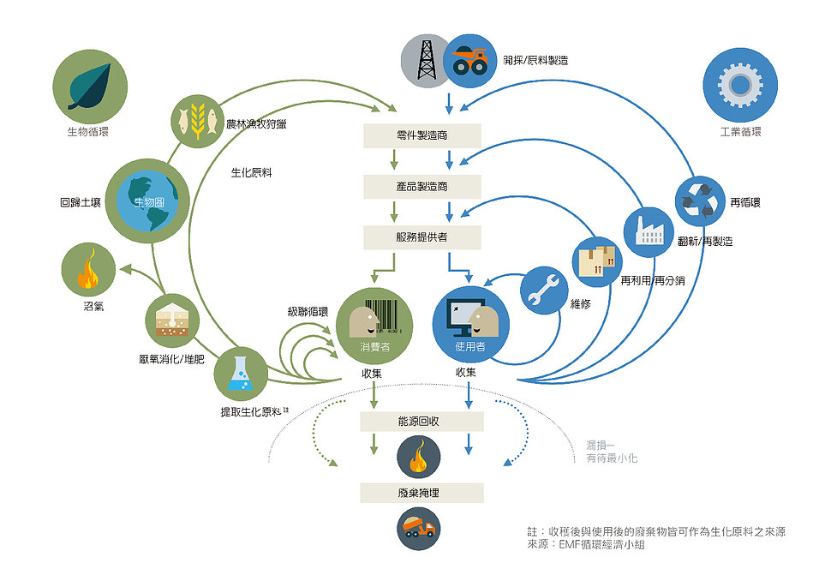
臺灣電子產業資源循環技術開發與未來展望
生物循環
產品由生物可分解的原料製成，最後回到生態循環提供養分。
常見的回歸生物圈的方式包括厭氧消化、堆肥等，亦可透過級聯循環延長材料壽命，發揮每一分價值。
循環經濟—生物循環＋工業循環

Slide 19
臺灣電子產業資源循環技術開發與未來展望
工業循環
產品材料持續回到工業循環，將可再利用的材質維持同等品質回收、或升級製成更高價值的新產品。
將無法直接再利用的產品維修、翻新，再來才是將塑膠、金屬等無法生物分解之材料回收製成新產品，這樣才能最有效地利用能、資源。
循環經濟—生物循環＋工業循環

Slide 20
臺灣電子產業資源循環技術開發與未來展望
透過重新設計產品及商業模式，增加原物料的使用價值，減少浪費以及對環境的負擔

Slide 21
臺灣電子產業資源循環技術開發與未來展望
如果未來人類文明要像一直蝴蝶一樣破繭而出，就得鼓動雙翼。
這樣的迴圈循環有賴系統裡新增加的角色，把本來只能是廢棄物的資源，轉變為可在運用的狀態。這些像是再製造者、回收者，也被稱為靜脈產業，如同人體般運作，將含廢棄物的血液，送回可新陳代謝的場域。
循環經濟的成功，需要仰賴每個環節的配合，如果沒有系統配合，沒有一個產品可以自己獨立循環。這之中每一個環節都是商機，都是一個創新的機會。
循環經濟—當蝴蝶鼓起雙翼

Slide 22
臺灣電子產業資源循環技術開發與未來展望
1．重新設計 ReDesign
3．循環農業 Circular Agriculture
5．産業共生 Industrial Symbiosis
7．創新商業模式 Innovative Business Model
2．循環加値 Circular Processing
4．回收還原 Recycle
6．共享經濟 Sharing Economy
循環經濟之核心七點

Slide 23
臺灣電子產業資源循環技術開發與未來展望
重新設計 ReDesign
現行的產品設計大多沒有系統化的考慮資源重複使用的必然性，也因此即便落實回收，材料卻無法有效地被復原，而成為污染源。因此，最有效的方式便是從源頭改善，重新設計。
循環經濟之核心七點

Slide 24
臺灣電子產業資源循環技術開發與未來展望
循環加値 Circular Processing
依產品狀況不同，藉維修、再利用、翻新、再製造等過程有效率地運用資源，可以讓產品與資源的價值最大化，創造企業與消費者的雙贏。
循環經濟之核心七點

Slide 25
臺灣電子產業資源循環技術開發與未來展望
循環農業 Circular Agriculture
生質材料或廢棄物皆含可觀的價値，可透過生物精煉（Bio-refinery）製程，提煉藥品或化學品等高價值材料。作為食品及飼料之餘，使用厭氧消化及堆肥取代掩埋或焚燒，可取得較高經濟效益又可讓養分回歸大地，營造永續的農業環境。
循環經濟之核心七點

Slide 26
臺灣電子產業資源循環技術開發與未來展望
回收還原 Recycle
現行回收機制除了耗能、污染外，回收率也有很大的成長空間。若能妥善規劃，可創造龐大的商業利益。
主要可以分成以下3種循環：
封閉式循環：產品原料被重複使用在相同的生產鏈中，特色是維持原料的完整性，讓原料多次循環甚至無限再生，有效減少資源浪費，常見案例為貴金屬回收。
向下循環：產品壽命結束後，將可再生原料應用在價值較低的產品中，稱為向下循環，例如將生產鋼鐵產生的爐渣用於鋪設道路。
向上循環：相反的，將原料用於生產價值較高的產品，則稱為向上循環，舉例來說，Nike曾將回收的寶特瓶再製成世界杯足球衣。
循環經濟之核心七點

Slide 27
臺灣電子產業資源循環技術開發與未來展望
産業共生 Industrial Symbiosis
一個產業的廢棄物正是另一個產業的必要能、資源，若能連結起這樣的互惠網絡，除了可避免對環境的傷害，亦可大幅節省廢棄物處理的成本。
循環經濟之核心七點

Slide 28
臺灣電子產業資源循環技術開發與未來展望
共享經濟 Sharing Economy
拜資訊科技的發展和興起的網路社群所賜，以分享、交換、租用等更有效率運用地球有限資源的生活、營運方式變得更容易，也顛覆了許多既有的商業模式。
例如Airbnb、Ubike、Goshare、iRent等品牌，透過共享的方式，讓交通工具使用頻率較少的人，可以透過短期租借來增加生活的便利性，而企業也能藉由短期租金來獲利。
循環經濟之核心七點

Slide 29
臺灣電子產業資源循環技術開發與未來展望
創新商業模式 Innovative Business Model
在循環經濟的系統中處處有創造價値的空間，但這些價值需要透過產品與商業模式的創新、重新設計，才能跨越門檻，確實地被完整發揮，並與市面上高效率、低成本，線性製造的商品競爭。
循環經濟之核心七點

Slide 30
臺灣電子產業資源循環技術開發與未來展望
前言
循環經濟簡介
邁向循環經濟之路
循環經濟效應-淨零碳排
資源循環案例
結語
簡報大綱

Slide 31
臺灣電子產業資源循環技術開發與未來展望
零廢棄設計
以多樣性強化適應能力
使用再生能源
系統性思考
透明反映成本
保持殘留最高價值
邁向循環經濟之路

Slide 32
臺灣電子產業資源循環技術開發與未來展望
零廢棄設計
從產品設計端就以生命週期思維（life cycle thinking）出發，考慮到生物與非生物的資源循環過程，以及分解再利用的可能性使生物材料無毒，可回歸自然；使非生物材料可以最小耗能保留最高品質，使其可再被利用。
邁向循環經濟之路

Slide 33
臺灣電子產業資源循環技術開發與未來展望
以多樣性強化適應能力
模組化、多功能的技術、物料或系統在快速變遷的世界中尤其重要。循環經濟考慮到長遠的資源運用，因此將材料與產品設計的容易拆卸、重組、分解、回收，所以面對環境改變時，模組化、多元化的設計與材料可快速地因應、進行改變，也附帶了提升效率、降低變革成本的優勢。
邁向循環經濟之路

Slide 34
臺灣電子產業資源循環技術開發與未來展望
使用再生能源
配合循環經濟中其他的原則與技術，一邊節能一邊使用再生能源，大幅降低對化石燃料的依賴，最終達成全面使用再生能源的終極目標。例如：維修、翻新產品所需的能源遠低於製造全新的產品所需的能源。
邁向循環經濟之路

Slide 35
臺灣電子產業資源循環技術開發與未來展望
系統性思考
自然界的許多系統有非線性特徵，具有整體共利性的完美結構。如果人類社會仿效自然，以宏觀的角度去了解生產體系，理解系統中的每個單元的相互作用與影響，重視整體運作的關聯性，將每個單元視為自然環境與社會脈絡的互動，以交替循環促進生產模式整體性的大幅進步。系統性思考有助確保各單元在高效率下協同運作，根據外在環境變化，彈性調整產業鏈。
邁向循環經濟之路

Slide 36
臺灣電子產業資源循環技術開發與未來展望
透明反映成本
不透明、不公開的外部經濟效果是循環經濟體系的重大阻礙。為達成循環經濟體系，產品價格必須透明，所有的外部成本都應該計入，包含有社會成本、環境成本的實際價格，才是正確的市場資訊。有效反映出社會與環境成本的產品價格，可以促進消費者理性選擇，透過市場選擇以達成永續的成長。
邁向循環經濟之路

Slide 37
臺灣電子產業資源循環技術開發與未來展望
保持殘留最高價值
以正確的處理廢棄產品，可保存殘留最高價值。生產者與消費者應共同思考，在產品出現衰老或損壞時，以耗能小且能存留最高價值的方法進行再利用的先期處置。例如：廚餘如果採取焚燒方式，雖然接近達成零廢棄，但絕對不是最佳方式，其實還可以選擇更高層級的利用。例如可以作為肥料或製成沼氣，產生更高的價值。循環經濟重視廢棄物的處置模式，不輕易選擇「耗能高，扼殺再利用價值」的處理方法，透過社會群力合作，共同尋找最佳的配置層級(cascading)。
邁向循環經濟之路

Slide 38
臺灣電子產業資源循環技術開發與未來展望
前言
循環經濟簡介
邁向循環經濟之路
循環經濟效應-淨零碳排
資源循環案例
結語
簡報大綱

Slide 39
臺灣電子產業資源循環技術開發與未來展望
2018年國際勞工組織，強調循環經濟是資源利用和消費永續性的典範，擺脫開採、製造、使用、丟棄的模型，採用回收、再利用、再製造、租賃和更長的商品壽命的模式。以循環經濟情境，包括了：塑料、玻璃、木漿、金屬和礦物的回收率每年持續增長5％，取代了直接開採這些產品的主要資源；以每年1％的速度減少了所有權和商品更換，模擬通過租賃和維修服務。
估計到2030年，施行循環經濟情境與日常經營情境相較，循環經濟在全球將多出600萬個工作。工作機會的增加大多為二次材料加工（如：鋼、鉛、鋅、錫、鋁、貴金屬、木質材料等）之廢棄物處理類；維修、批發／經紀貿易、銷售等服務工作類及研究發展等。而工作機會減少者為原材料開採類（如：金屬礦、煤、原油、天然氣等）；第一次材料產品製造類（如：鐵和鋼鐵合金）及電力之煤炭生產等工作。
循環經濟之效應-淨零碳排

Slide 40
臺灣電子產業資源循環技術開發與未來展望
循環經濟除了可以讓資源有效循環外，也可達到淨零碳排(Net-Zero Emissions)的目標。
「淨零碳排」一詞從《巴黎協定》(Paris Agreement)而來。為了有效降低氣候變化風險與影響，第二十一屆氣候變遷締約國大會(COP21)於2015年通過《巴黎協定》。
其中第 2.1.(a)條約定「將全球平均氣溫升幅控制在不超過工業化前水平之2°C以內，並致力於控制在 1.5℃內目標」。截至目前，全球已有128個國家，宣示2050年達成淨零碳排。
循環經濟之效應-淨零碳排

Slide 41
臺灣電子產業資源循環技術開發與未來展望
根據IPCC(聯合國-政府間氣候變化專門委員會)，淨零碳排(Net Zero)指的是在特定的一段時間內，全球人為造成的溫室氣體排放量，扣除人為移除的量等於零。碳排來自於所有生活和生產活動過程中，使用能資源造成的排放。讓生活和生產活動和能資源使用脫鉤，也就能從源頭減少排放。
目前臺灣希望於2050年達到淨零碳排，主要作法為：調整碳邊境機制、能源稅和加強再生能源使用；使用綠色能源如甲烷、氫氣等；促進循環經濟的措施，例如永續電池、紡織品等；最後為涉及農業的策略，涵蓋農場到餐桌、生物多樣性或森林濫伐等議題。
循環經濟之效應-淨零碳排

Slide 42
臺灣電子產業資源循環技術開發與未來展望
循環經濟提供了一套新的經濟運作模式，以「製造-使用-循環」方式使用資源，減少原生物料的開採，並更有效率地運用已經開採出來的資源，避免大量能資源的浪費，因此提高了能資源的使用效率，是發展綠能之外重要的減碳策略。
台灣產業正面臨國際淨零排放要求，遭受巨大壓力，迫切尋求低碳營運模式的做法。循環台灣基金會提出「減少製造，提高資源循環運用」，才是台灣產業特別是製造業因應 2050 淨零排放的關鍵策略。企業需要立即投入了解循環經濟，發展低碳的商業模式。
要達成淨零排放，關鍵是減少產品的「製造」，讓產品、零組件和材料可以被循環運用。如此一來可以減少產品和零組件在製造過程的排放，以及減少原物料開採和加工過程的排放。第二個關鍵，讓產品以「提供服務」的方式來創造價值，使產業發展和製造排放脫鉤。這對製造業來說是一個化危機為轉機的契機，轉型為高知識含量與深耕顧客的「服務業」。
循環經濟之效應-淨零碳排

Slide 43
臺灣電子產業資源循環技術開發與未來展望
1) 製造階段和資源循環階段：減少產品、零組件和原生材料的製造
在製造階段，企業從產品設計之時即導入循環設計，盡可能使用單一材料、模組化設計等方式。產品易於維修，延長使用壽命；零組件更容易翻新再使用，或是透過再製造流程恢復成新品狀態；產品裡的材料經過處理再生後，能再用於下一個產品的製造。這讓產品裡的資源，能夠循環再運用。
當產品使用壽命延長，廠商不需要持續製造新品，能減少碳排。例如衣服的穿著時間延長一倍，能避免 44% 的溫室氣體排放。
既有零組件的循環再使用，相較於打造新的零組件，能省下 80% 原物料使用、57% 的能耗與排放。
使用再生材料，相較於新材料，能省下開採加工的碳排。例如 1 公噸的再生塑膠相較原生塑膠，能降低約 2 公噸碳排。
循環經濟之效應-淨零碳排

Slide 44
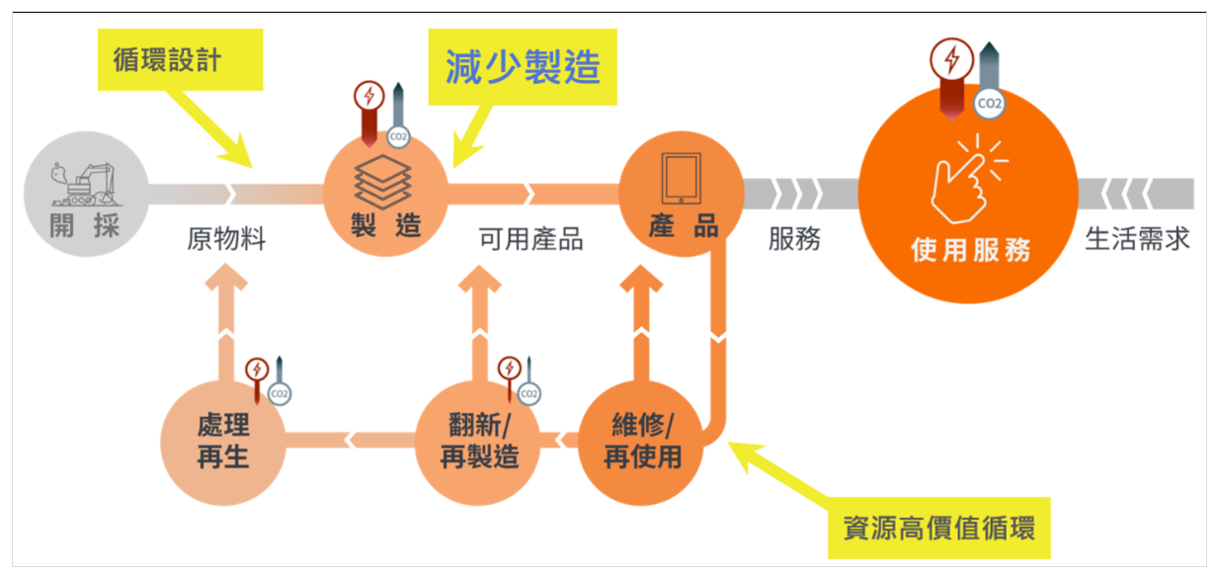
臺灣電子產業資源循環技術開發與未來展望
循環經濟之效應-淨零碳排

Slide 45
臺灣電子產業資源循環技術開發與未來展望
2) 商業模式：增加產品服務效率
企業優先採用產品服務化作為商業模式，用更少的產品來滿足更多的服務需求，提升產品服務效率。在和市場的溝通上，可以從重新定義使用者需求著手。以冷氣機為例，使用者需要的不是擁有冷氣機，而是享有冷風；再以汽車為例，使用者需要的也不是擁有車子，而是使用移動服務。當需求被重新定義，業者就有改變商業模式的機會。
建築和運輸工具的使用率偏低。根據估算，透過共享等服務化商業模式，在2050年，能減少來自建築內四大高碳排材料-鋼鐵、水泥、鋁和塑膠的排放量約3億噸二氧化碳（占總排放量 6％）。透過共享也能增加汽車使用率，在2050年，估計能減少約 6,600 萬噸二氧化碳（占總排放量 11％）。
循環經濟之效應-淨零碳排

Slide 46
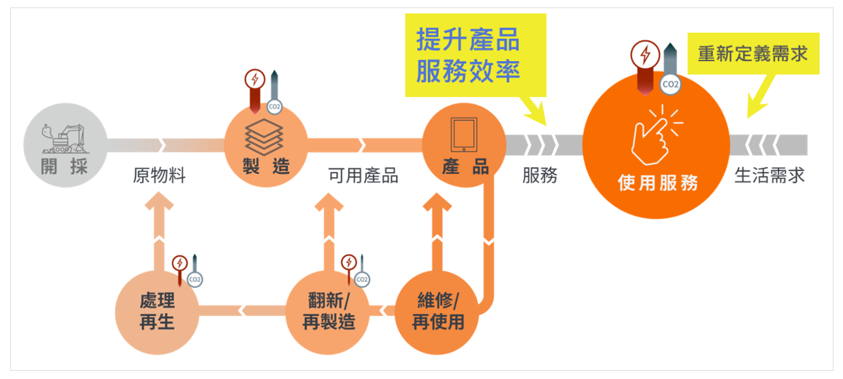
臺灣電子產業資源循環技術開發與未來展望
循環經濟之效應-淨零碳排

Slide 47
臺灣電子產業資源循環技術開發與未來展望
3) 企業依產業性質可運用工業和生物循環策略，讓資源在產業系統中循環運用
工業循環，優先以產品的原形式延長壽命或再使用，其次思考如何留存重要零件的價值。零組件無法保留時再透過回收系統，處理成再生物料。在產品設計階段，選擇單純的材料組成和模組化設計；再依序透過維修/再使用、翻新再製造和處理再生的程序，以耗用最少能資源為原則繼續被使用；這可以保留住原物料在層層加工過程，使用的水和能資源等資材的價值。同時，減少製造產品所需耗用的原物料，也一併省下原物料開採加工過程所使用的水和能源；而處理再生讓材料能被循環運用，避免焚化產生排放。
循環經濟之效應-淨零碳排

Slide 48
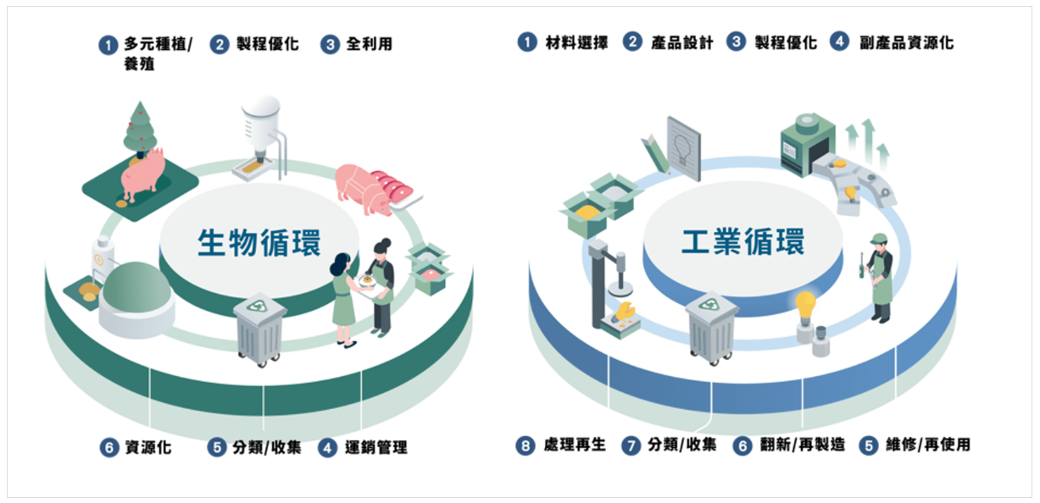
臺灣電子產業資源循環技術開發與未來展望
循環經濟之效應-淨零碳排

Slide 49
臺灣電子產業資源循環技術開發與未來展望
從線性轉型至循環經濟模式並非一蹴可幾，臺灣須先體悟四個重要思維，並從這四個思維中走向循環城市、產業共生之結構。
1.天然資源是有限的
2.廢棄物是不該存在的
3.打造新的價值觀，已使用取代擁有
4.生產者的責任不應止於商品售出
循環經濟之效應-淨零碳排

Slide 50
臺灣電子產業資源循環技術開發與未來展望
前言
循環經濟簡介
邁向循環經濟之路
循環經濟效應-淨零碳排
資源循環案例
結語
簡報大綱

Slide 51
臺灣電子產業資源循環技術開發與未來展望
廢棄物代碼 | 廢棄物名稱 | 公噸
D-1504 | 非有害有機廢液或廢溶劑 | 6,283.03
D-1599 | 非有害性混合廢液 | 24,956.63
C-0202 | 廢液pH值小(等)於2.0 | 39,186.12
D-0902 | 無機性污泥 | 5,175.11
C-0301 | 廢液閃火點小於60℃ | 4,070.30
C-0110 | 銅及其化合物 | 8,313.12
D-0299 | 廢塑膠混合物 | 571.08
D-1704 | 廢切削油(液) | 488.60
行業別 | 申報產生量(公噸)
積體電路 | 155,464.26
光電產業 | 45,716.12
電腦及週邊 | 1,189.82
通訊 | 341.34
精密機械 | 1,135.62
生物科技 | 771.17
根據新竹科學園區的統計資料，電子產業屬於高耗能產業，且會產生大量廢棄物，以新竹科學園區(106年)為例，電子產業所產生廢棄物占主要包含廢塑料、廢酸液、廢溶劑、無機污泥與金屬廢液等，因此未來將做為廢棄物回收的標的。
資源循環案例-以電子產業為例

Slide 52
臺灣電子產業資源循環技術開發與未來展望
廢棄物代碼 | 廢棄物名稱 | 公噸
D-1504 | 非有害有機廢液或廢溶劑 | 6,283.03
D-1599 | 非有害性混合廢液 | 24,956.63
C-0202 | 廢液pH值小(等)於2.0 | 39,186.12
D-0902 | 無機性污泥 | 5,175.11
C-0301 | 廢液閃火點小於60℃ | 4,070.30
C-0110 | 銅及其化合物 | 8,313.12
D-0299 | 廢塑膠混合物 | 571.08
D-1704 | 廢切削油(液) | 488.60
在台灣電子產業所產生的廢棄物中，最常再利用之物質為無機性污泥、金屬以及各式非有害溶劑。
而使用之產業大多為水泥業、煉鋼業、化工業、金屬加工業等，主要作為原物料或燃料的替代。
資源循環案例-以電子產業為例

Slide 53
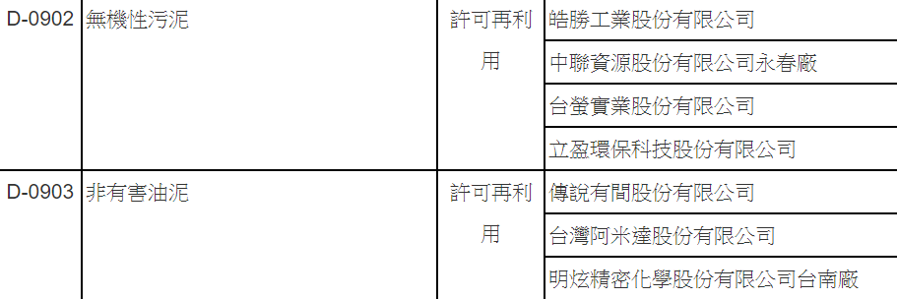
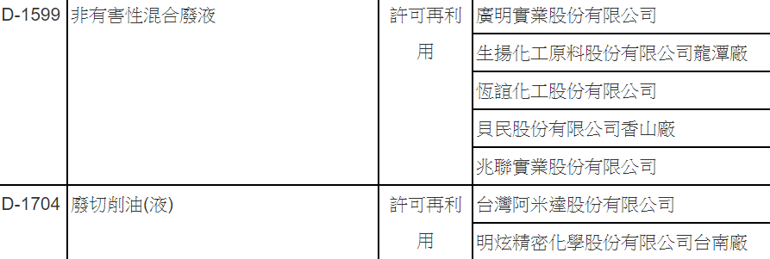
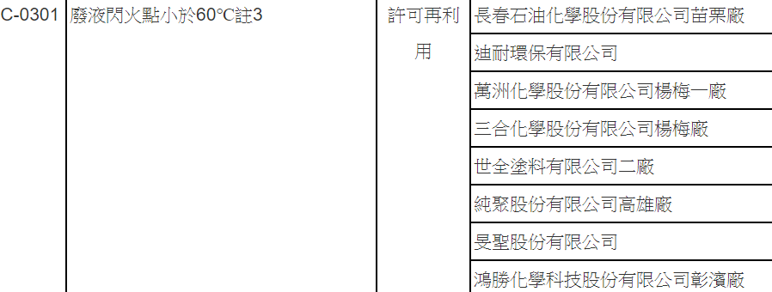
臺灣電子產業資源循環技術開發與未來展望
在台灣電子產業所產生的廢棄物中，最常再利用之物質為無機性污泥、金屬以及各式非有害溶劑。
而使用之產業大多為水泥業、化工業、煉鋼業、金屬加工業等，主要作為原物料或燃料的替代。
資源循環案例-以電子產業為例

Slide 54
臺灣電子產業資源循環技術開發與未來展望
根據環保署的統計資料，各式污泥、廢液、金屬都有回收再利用紀錄，顯示臺灣電子相關產業已有資源循環之概念。
資源循環案例-以電子產業為例

Slide 55
臺灣電子產業資源循環技術開發與未來展望
臺灣電子產業歷經從原本的蓬勃發展，到面臨國內外環境變化而做出改變後，現已呈現欣欣向榮的面貌。但即使電子產業不停的進步，資源循環的過程也多有進展，但在回收再利用流程上仍有許多改善空間，例如:仍有許多種廢棄物無法好好回收，或是現已回收之物質用途較為狹隘，並無法帶來較多經濟價值。以下為臺灣電子產業較常遇見之問題。
1.廢棄物種類雜多且數量龐大:循環經濟的觀念傾向減少廢棄物的產生，並重新再利用，以降低廢棄物的排放。但由於電子產業產生的廢棄物量龐大，很難有足夠多的下游產業可以應付，造成大量廢棄物仍沒有被妥善處理。
資源循環案例-電子產業遭遇之問題

Slide 56
臺灣電子產業資源循環技術開發與未來展望
2.部分廢棄物具有污染:由於電子產業在生產產品的過程中可能會添加酸、鹼或是有機溶劑等，因此產生之部分廢棄物也會具有污染源。
例如:半導體產業所產生的氟化鈣污泥，就會有氟污染的疑慮。
而現今廢棄物大多沒有完整的檢測系統，因此為了防止污染進入下游廠商的系統內，選擇的方法大多為拒絕使用該廢棄物，使廢棄物的使用比率始終無法有效提升。
3.產業群聚:現今電子產業大多以科學園區的方式群聚，因此產生的廢棄物總量相當龐大，而且沒有辦法即時的將廢棄物運送至需要的下游廠商內(因為下游廠商大多不位於園區內)。除了會造成運送上的成本增加外，還會有廢棄物在運送過程中對環境產生污染的疑慮。
資源循環案例-電子產業遭遇之問題

Slide 57
臺灣電子產業資源循環技術開發與未來展望
1.廢棄物種類雜多且數量龐大
由於電子產業生產過程的廢棄物種類較多數量也相當龐大，因此以循環經濟的觀點來看，各大企業應該先行做好廢棄物的分類及使用範疇，並進一步通知下游廠商，並可讓下游廠商依照自己的規模來進行登記。
這樣的方法除了可以知道何種廢棄物會被大量使用，使電子產業做好準備，也可以減少下游廠商負擔過大的情況出現。
資源循環案例-電子產業解決方式

Slide 58
臺灣電子產業資源循環技術開發與未來展望
2.部分廢棄物具有污染
在循環經濟的思維中，若是遇到具有污染之廢棄物，則傾向建立檢測標準於產出方與收受方。
產出方在排放出廢棄物後應立即檢驗廢棄物中是否含有有害成分，並清楚定量其成分。若是在標準以內則可以提供給收受方作為使用，若是超出標準則須先進行處理再排放或是重新提供給收受方。
而收受方需在得到資源物質後自行測量以確保可以進入自己的工業系統內。若是超出可接受範圍，則有權要求產出方再進行處理。
資源循環案例-電子產業解決方式

Slide 59
臺灣電子產業資源循環技術開發與未來展望
3.產業群聚
由於現今科學園區的設置採用產業群聚的方式，因此大多為相同或類似產業被設置在同一處，雖然具有降低生產成本之優點，但卻也造成廢棄物處理上的困難。由於需要資源物質之下游廠商大多不在科學園區內，因此廢棄物需要較長的運送路途，造成相當多的不便。
因此，未來可以推動靜脈園區，代表一上游產業生產廢棄物的同時，需要之下游廠商就在附近，不僅可以使資源直接被利用，還可以減少運輸及處理上的困難。
資源循環案例-電子產業解決方式

Slide 60
臺灣電子產業資源循環技術開發與未來展望
替代燃料
非有害性混合廢液、廢異丙醇
電子業
發電
替代原料
氟化鈣污泥
無機污泥
替代燃料
混合廢液
廢切削油
替代原料
燃煤飛灰
燃煤底灰
替代原料、替代燃料
氟化鈣污泥、無機污泥
非有害性混合廢液
水泥業
鋼鐵業
資源循環案例-電子產業解決方式

Slide 61
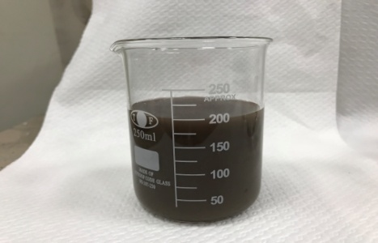
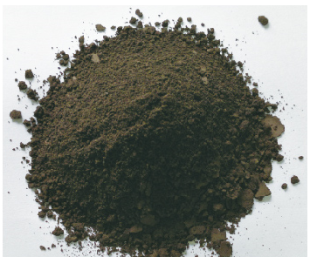
含矽廢液&污泥回收製程技術
臺灣電子產業資源循環技術開發與未來展望
澄清水
超純水淨化系統
水資源循環使用
(追求零排放目標)
含矽廢液&污泥
過濾系統
矽泥
乾燥系統
矽粉產品
技術原理：
利用高科技過濾系統將含矽廢水中的矽泥資源取出，達到理想的固液分離狀態，獲得澄清液體，讓水資源有機會回到製程再利用
技術特點：
此製程特點是能夠突破以往矽泥過濾的拖泥帶水瓶頸，能夠產出澄清水，才能有機會向上發展更高級技術，將澄清水製成超純水，達到製程回用，達成水循環零排放的最終目標。
資源循環案例-電子產業相關案例

Slide 62
臺灣電子產業資源循環技術開發與未來展望
01
水資源循環使用
Presentations are communication tools that can be used as demonstrations.
02
(追求零排放目標)
Presentations are communication tools that can be used as demonstrations.

Slide 63
臺灣電子產業資源循環技術開發與未來展望
混合廢溶劑回收製程技術
混合溶劑
多元模組式蒸餾系統
蒸餾產物
分類品管
高純溶劑再生加工製程
餾餘物
有機高濃廢液資源化製程
此技術在初步分離有機溶劑成分，運用小套模組運作模式，對於製程裡面良好分管分流產出的多元而少量的各種廢液，給予設計專機與專用製程，在整合搭配有機高濃費液資源化製程之下，達到資源化效益。
此技術對策特點在於能追求最佳製程，同時也是最低能耗。
避免以往單一大系統切換物料的交互污染，以及耗成本的清洗作業問題。
資源循環案例-電子產業相關案例

Slide 64
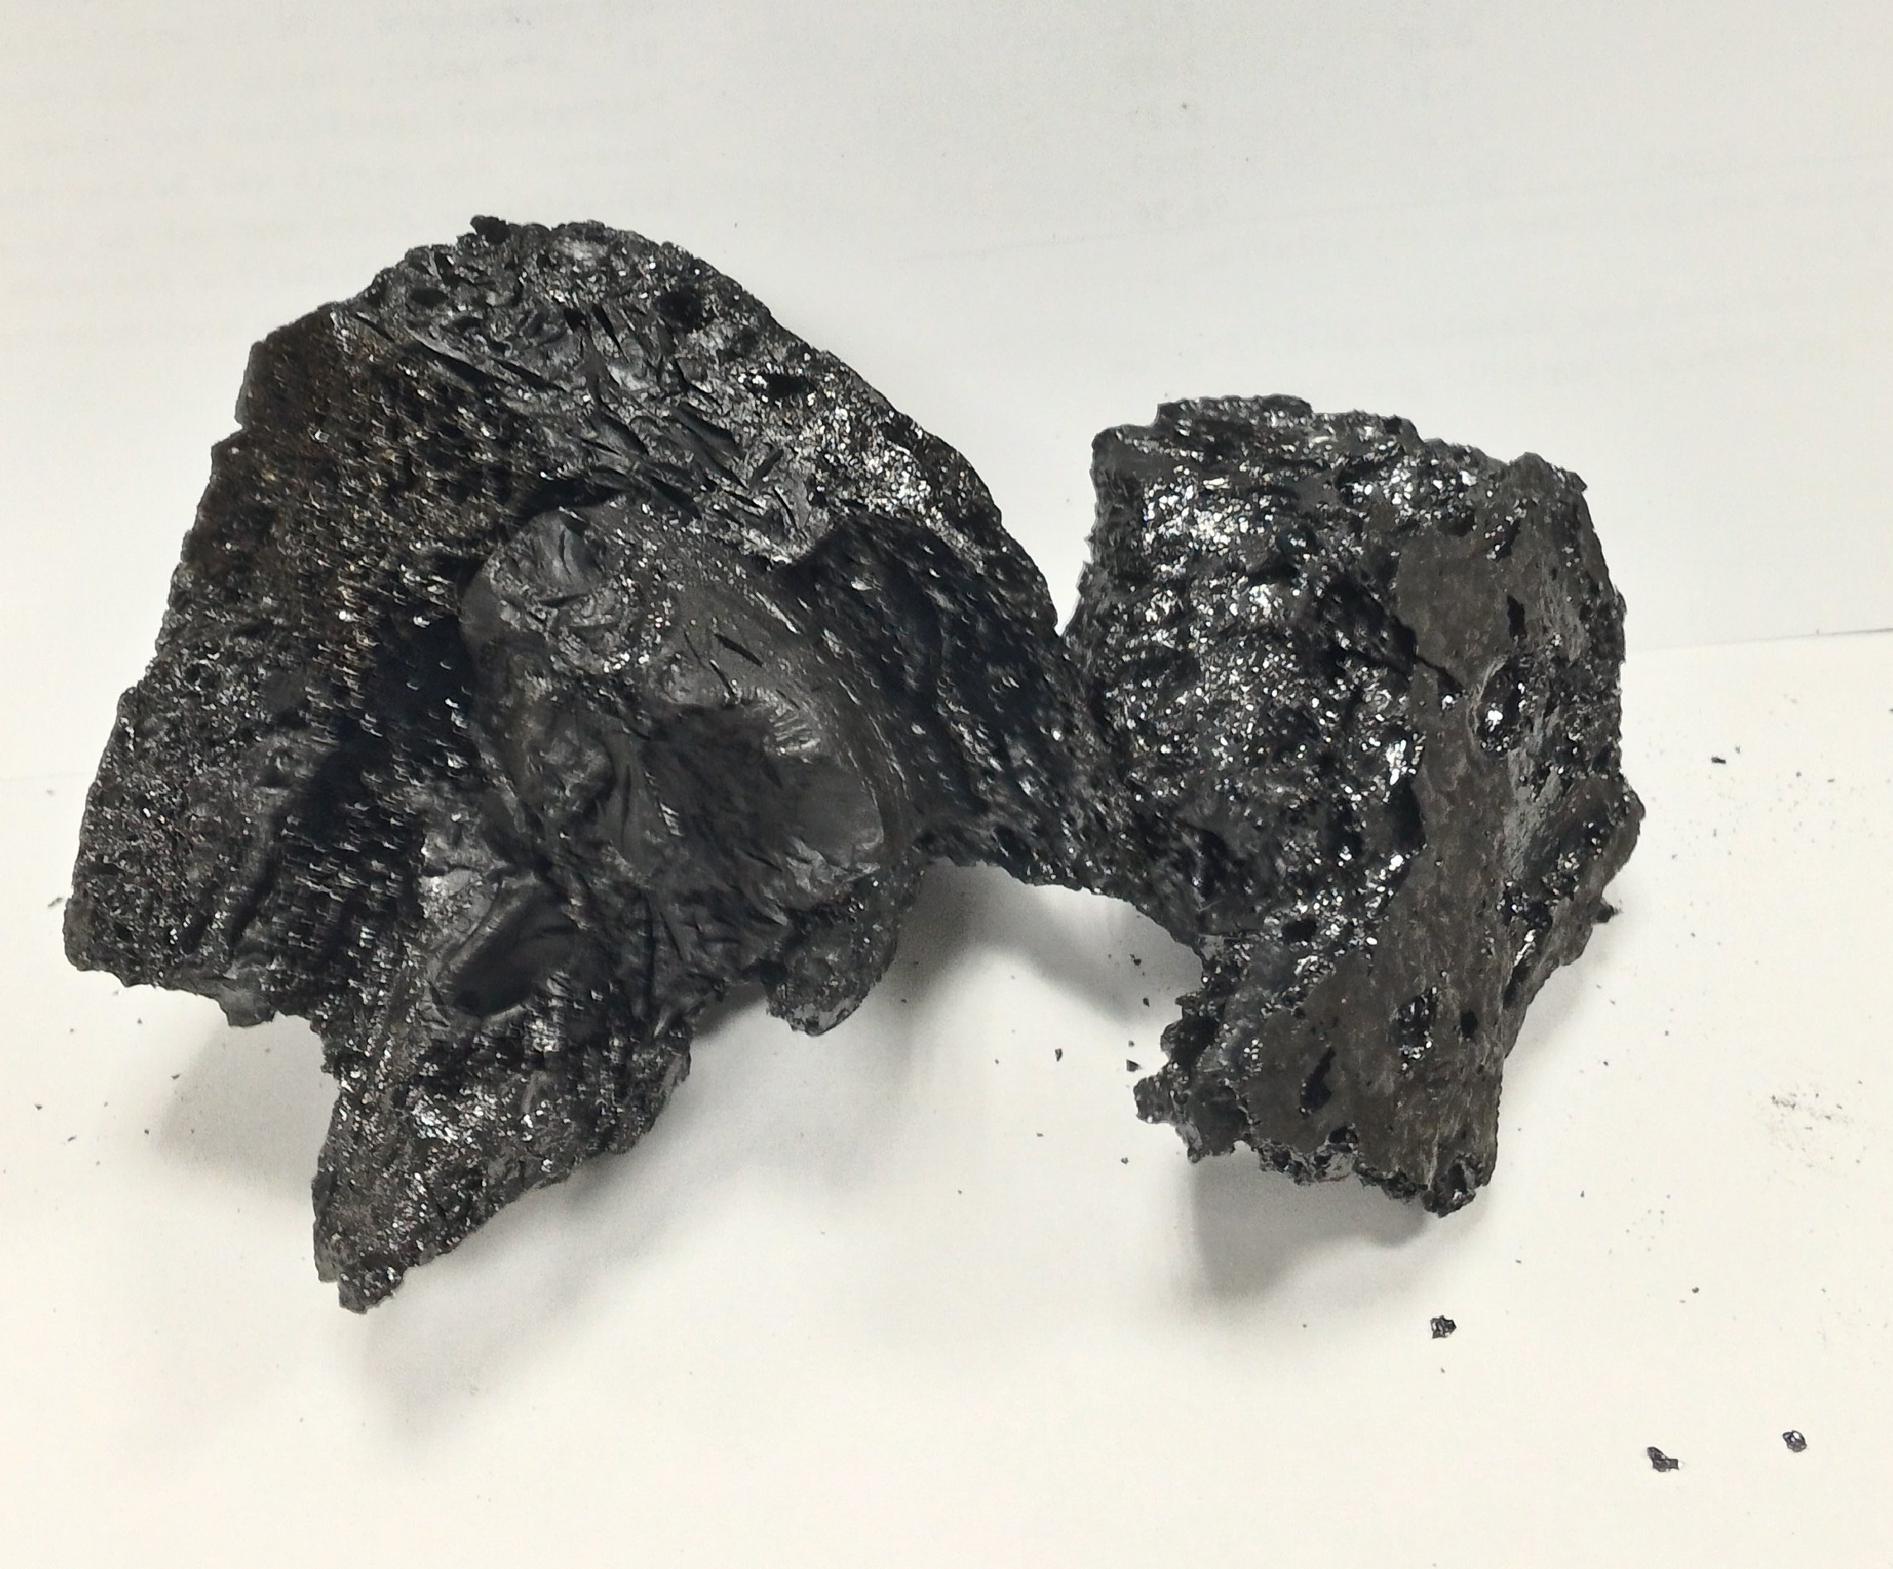
臺灣電子產業資源循環技術開發與未來展望
有機高濃廢液的碳化裂解回收技術
技術特點與原理:
有機高濃廢液是成分複雜的黏性液體，再精緻效益有限。由於其主成分特性富含長碳鍊高分子物，本技術採用碳化原理，將主成分碳化成固碳產品，同時回收殘存的油產品。
有機高濃廢液
裂解設備
油氣儲存
油道冷凝
儲油罐
再生油產品
碳渣
碳產品
資源循環案例-電子產業相關案例

Slide 65
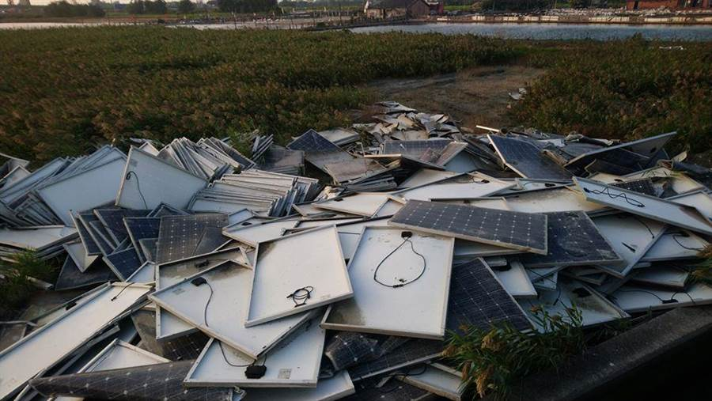
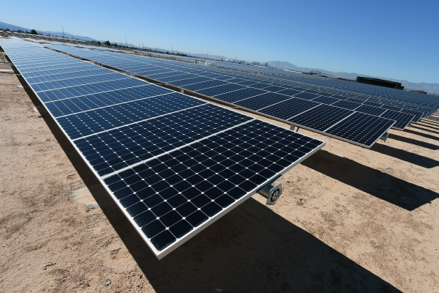
臺灣電子產業資源循環技術開發與未來展望
太陽能板
太陽能電池具有相當長的壽命，平均可使用15-20年，但當使用時效過期後所要面對的太陽能板淘汰問題也是值得我們去思考的，因此在廢棄物大量產生之前建立一套完善的太陽能電池回收系統，並回用至生產端，不僅能降低生產太陽能板成本，更能保護環境，達到永續發展的理念。
資源循環案例-電子產業相關案例

Slide 66
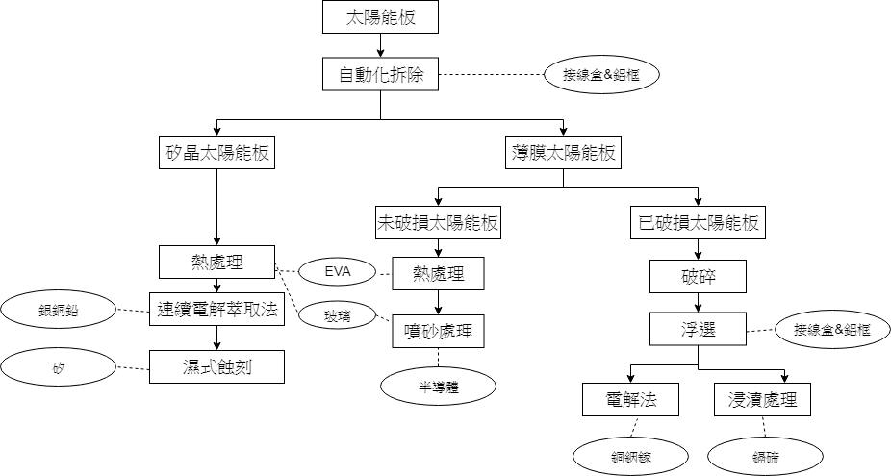
臺灣電子產業資源循環技術開發與未來展望
玻璃
資源循環案例-電子產業相關案例

Slide 67
臺灣電子產業資源循環技術開發與未來展望
過去對矽晶太陽能板較少進行回收，各國多採直接掩埋或焚化。因應環保意識抬頭和歐盟WEEE法令，目前有與歐盟PV CYCLE 合作的VEOLIA(FRANCE)與NEDO(JAPAN)等公司執行矽晶太陽能板回收行動。
自動化移除：將接線盒與鋁框架從太陽能板中拆解。
熱處理：將聚合物(PVF與EVA)進行燃燒，以其劇烈反應作為熱源(500度30分鐘)分離出玻璃與矽晶電池。
連續電解萃取：以濃硝酸溶解電池片金屬，分別以Pt(C.E)、Ti(W.E.)、Ag/AgCl(R.E)作為電極，以電極電位差使電活性物質進行氧化還原反應，逐一回收銀銅鉛金屬。
濕式蝕刻：將太陽能電池以10%HF浸漬(除SiNX)，再將晶片浸漬10%NaOH並加熱到50度，去除正面電極，蝕刻出矽晶表面。
資源循環案例-電子產業相關案例

Slide 68
臺灣電子產業資源循環技術開發與未來展望
薄膜型太陽能板雖市占率不高，但生產成本便宜，因此在太陽光電產業還是佔有一席之地。
薄膜型太陽能板最主要回收物為：銀、銦、硒、碲、鍺、鎵和鎘等典型薄膜太陽能板潛在材料。
薄膜型太陽能板拆除鋁框與接線盒後會分成兩種途徑：
若未損壞太陽能板可透過高溫(450~500度)破壞EVA層，接著透過噴砂處理讓半導體層與玻璃分離，並產出半導體層(純度高達5N)，可完全作為次級源料重新進入循環。
若已破碎的太陽能板則會先使用破碎機將太陽能板碎成小塊，接著送至鎚碎機粉碎玻璃，必須小於5mm，將混合材料碎片加水攪拌，利用剪切力與摩擦力分離半導體與玻璃。分離後透過浮選機完全回收金屬化合物，並依照各金屬性質選用適當的溶劑將金屬化合物再還原成金屬。
玻璃
資源循環案例-電子產業相關案例

Slide 69
臺灣電子產業資源循環技術開發與未來展望
以自動化機械拆除，可完全回收並回用至太陽能板產業，損壞較嚴重的鋁框與接線盒則可以回收至金屬工業做金屬再利用。
Aluminum Frame
Tempered glass
EVA
c-Si
EVA
Back sheet
Junction Box
資源循環案例-電子產業相關案例

Slide 70
臺灣電子產業資源循環技術開發與未來展望
NEDO太陽能技術開發
通過熱刀分離法回收玻璃和電池片（Hamada，Inc.，NP Corporation）
以分離晶體與玻璃為目的，以高溫方式將玻璃與電池片黏著劑(EVA)劃去
能夠回收>99%的鋼化玻璃
Aluminum frame
Tempered Glass
EVA
Back sheet
Junction Box
資源循環案例-電子產業相關案例

Slide 71
臺灣電子產業資源循環技術開發與未來展望
Aluminum frame
將太陽能電池片以熱處理去除EVA與背板等有機物質，並從太陽能電池片中回收有價物質與金屬導線，能有效分離金屬與有機黏劑，並將所有有機黏劑消除，減少大部分廢棄物體積
Tempered glass
EVA
c-Si
EVA
Back Sheet
Junction Box
資源循環案例-電子產業相關案例

Slide 72
臺灣電子產業資源循環技術開發與未來展望
前言
循環經濟簡介
邁向循環經濟之路
循環經濟效應-淨零碳排
資源循環案例
結語
簡報大綱

Slide 73
臺灣電子產業資源循環技術開發與未來展望
常善救物，故無棄物-老子<道德經>
相較於線性經濟下，產品的資源價值逐漸被降低，最終只能被丟棄或焚化的概念 ; 循環經濟使用再生能源、拒絕使用無法再利用的有毒化學物質，藉由重新設計材料、產品、製程及商業模式，避免廢棄物的產生，確保資源的價值在任何時刻皆能最大化，因此資源能夠循環再生、不斷被運用。
光電產業不僅僅只與電子/光電產業有關，除了內部可以達成良好的循環經濟外，也可以藉由彙整其他產業的力量，達到重新利用、降階使用、回收還原等目標。未來電子產業生產的廢棄物代表的不再是污染、難以處理的標籤，而是代表將進入下個循環，並被完美的重新利用，達到工業上的生生不息。
結語

